Slide 1
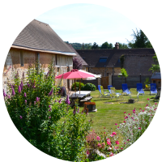
Découvrir
Se ressourcer
L’échappée Zen
Week-end bien être en Normandie
1-2 décembre 2018
16-17 mars 2019
18-19 mai 2019
Curieuses de découvrir de nouvelles pratiques de bien être et passionnées par nos activités, nous vous proposons un week-end« zen ».
Au programme :
Découverte d’une technique de bien-être grâce à un intervenant extérieur
médiation, relaxation, hypnose
hammam,
randonnée,
farniente, massage sur demande…
Stimuler corps et esprit dans un cadre apaisant

Slide 2
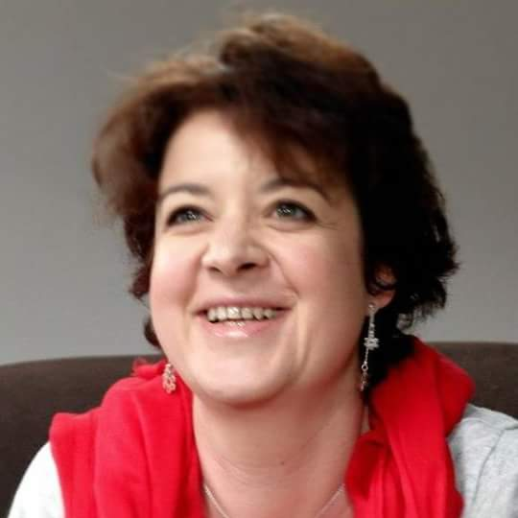
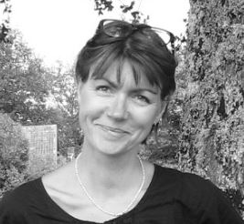
Des professionnels spécialisés dans chacune de ces disciplines animent les ateliers
Organisation
Situé à 1h de Paris, dans l’Eure, un gite chaleureux (champdeletre.com), proche de Giverny, accessible aux personnes à mobilité réduite, nous attend avec ces deux grands espaces conviviaux, un hammam, un grand jardin.
Le gîte compte 19 couchages en chambres collectives
Les organisatrices se chargent des petits déjeuners et pauses. Pour les autres repas, dans un esprit de partage de recettes et de compétences, chaque participant amène quelques plats de sa création.
Le week-end commence à 10h le samedi et se termine le dimanche à 17h
Le tarif est de 190 euros le we tout compris. Versement d’arrhes de 30% à l’inscription, soit 60€
17 participants maxi. Date limite d’inscription un mois avant le we
Pascale Roussarie
Psychologue
Hypnothérapeute
06 63 04 30 14
Delphine Basson
Psychologue
Hypnothérapeute
06 18 64 43 12

